Slide 1
ほしい結果

Slide 2
訓練データの数
確率
誤差関数B
１
誤差関数C
誤差関数A
N期
M期
L期
０
訓練データの数
Notes:
複数の誤差関数を比較できるものがほしい。
例えばN期においては、誤差関数Bが優れている。
例えばL期まで考えるなら、大差はない。
などのような考察ができる。

Slide 3
損失関数について

Slide 4
損失関数
損失関数は、ラベルと出力との誤差を計算する関数
ニューラルネットワークのモデルは教師データとニューラルネットワークの出力間の“差”を小さくする様に、学習が行われる
損失関数はその“差”の測る
https://www.renom.jp/ja/notebooks/tutorial/basic_algorithm/lossfunction/notebook.html

Slide 5


損失関数の種類
交差エントロピー （分類問題に よく使われる）
二乗誤差
http://arduinopid.web.fc2.com/N78.html
Notes:
交差エントロピーは分類問題によく使われる

Slide 6
損失関数の種類
平均二乗対数誤差
平均絶対誤差
Huber Loss
Log-cosh Loss
Notes:
こういうのがある

Slide 7
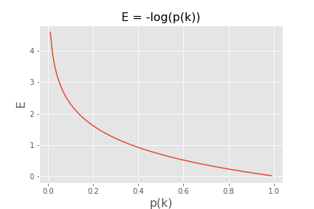
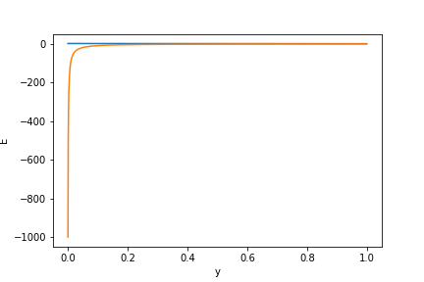
交差エントロピーが使われる理由
https://manareki.com/crossentropy_lossfunction
Notes:
交差エントロピーは多クラス分類によく使われる。
その理由は、教師データと学習結果が大きく乖離している（損失関数の値が大きい）時、学習スピードが早い（１学習あたりの損失関数の減少幅が大きい）
はずれをよく学ぶ。

Slide 8
交差エントロピーが使われる理由
理論的には交差エントロピーは分類問題に適しているらしい
しかし、実際にどの程度違いがあるのか調べることは必要
交差エントロピーのメリットは学習スピードの速さ
データが多くあれば、他の誤差関数と変わらないのでは？

Slide 9
損失関数によって訓練されたそれぞれのモデルの性能の比較
訓練
入力
損失関数A
訓練データ
損失関数B
損失関数C
Notes:
損失関数の部分だけを変えて、複数のモデルを訓練する
もちろん、訓練データも全く同じものを入力する

Slide 10
損失関数によって訓練されたそれぞれのモデルの性能の比較
テスト
入力
モデルA
正解になる確率A
テストデータ
モデルB
正解になる確率B
モデルC
正解になる確率C
Notes:
訓練後、モデルのテストを行う
テストデータは全く同じものを入力する
それぞれのモデルは正解の確率を出力するが、それらの値はそれぞれの損失関数が由来している
正解により近い値を出力したモデルを訓練した損失関数が、CMを用いた分類において性能が良いとする

Slide 11
訓練データの数
確率
誤差関数B
１
誤差関数C
誤差関数A
N期
M期
L期
０
訓練データの数
Notes:
というのを、訓練データ数を変えてやってみる
特に点線で囲んだところは特に意識したい

